Slide 1
UBND THỊ XÃ BUÔN HỒ
TRƯỜNG MG HOA MAI Lĩnh Vực Khám phá khoa học Đề Tài: Một số nghề phổ biến Độ Tuổi: 5-6 tuổi Thời Gian: 35-40 phút Người Dạy: Nguyễn Phùng Nhã Quyên

Slide 2
CHƯƠNG TRÌNH
Ô CỬA BÍ MẬT
PHẦN MỘT: BẠN CÓ BIẾT
ĐỘI BÁC NÔNG DÂN
ĐỘI THỢ XÂY TÍ HON
PHẦN HAI : AI GIỎI HƠN
ĐỘI BÁC SĨ NHÍ
PHẦN BA: AI NHANH NHẤT
Giáo viên tí hon

Slide 3
Đọc bài thơ “bé làm bao nhiêu nghề”

Slide 4
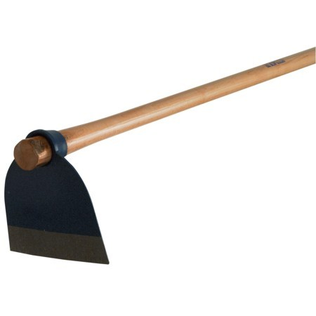

Slide 5
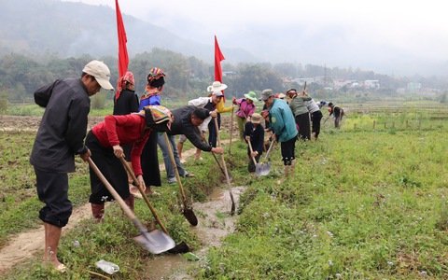
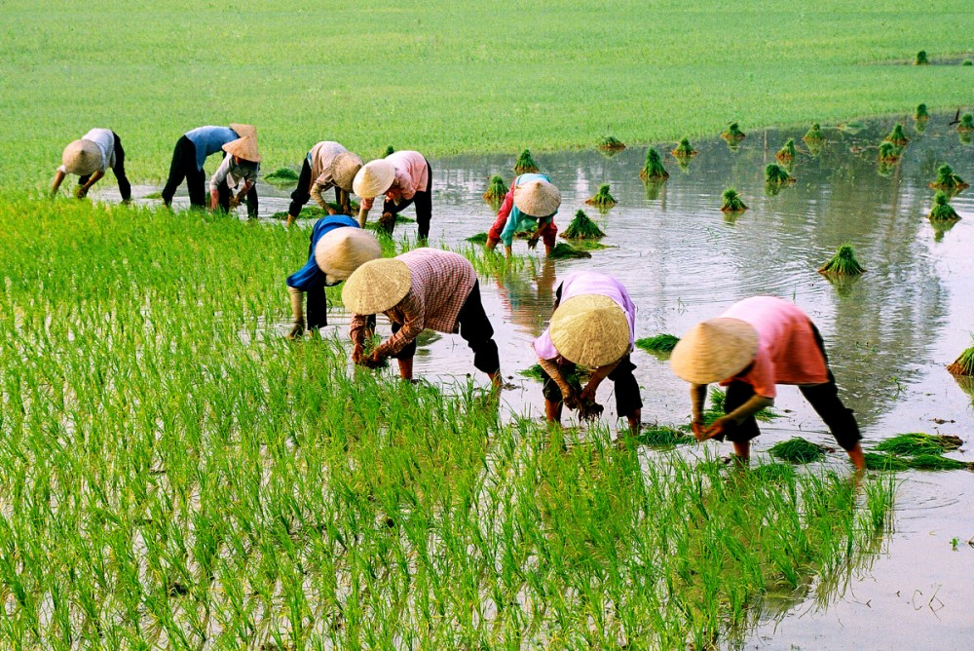
NGHỀ NÔNG DÂN
Notes:
Ngoài trồng lúa để lấy gạo thì các bác nông dân còn trồng gì nữa?

Slide 6
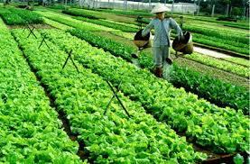
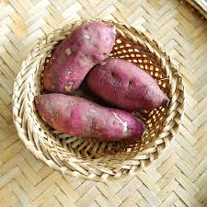
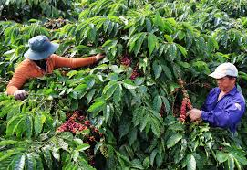
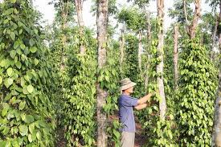
Notes:
Ngoài ra các bác còn chăn nuôi gì?

Slide 7
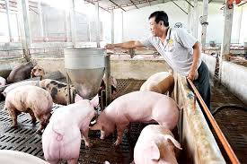
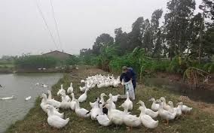
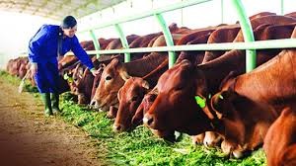
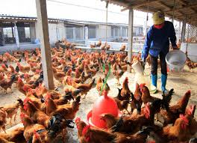
Notes:
Ai có thể nêu được cho cô biết những sản phẩm của nghề nông?

Slide 8
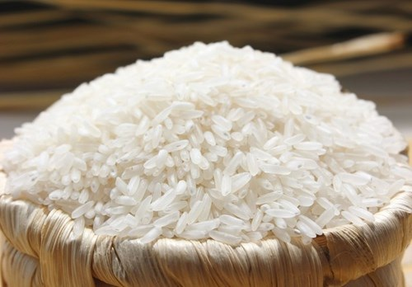
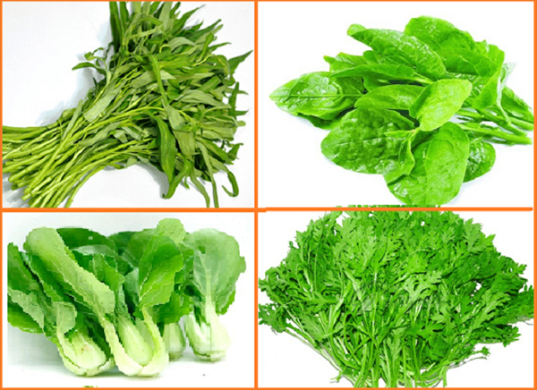
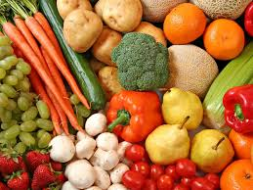
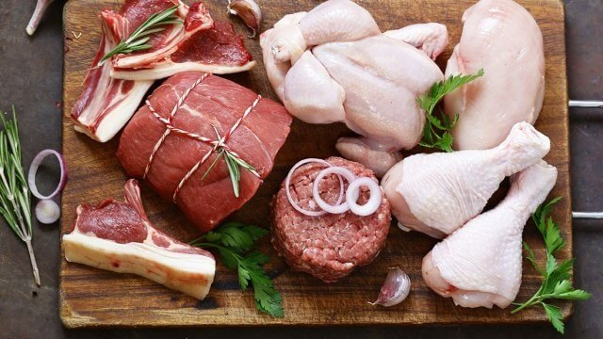
Notes:
=> Giáo dục: các bác nông dân trồng lúa để lấy gạo, , trồng các loại đậu, ngô, khoai, sắn. Ngoài ra bác ngông dân còn trồng các loại cây rau củ quả và chăn nuôi gia súc gia cầm để cung cấp thực phẩm cho chúng ta đấy. Vì vậy cacsc còn phải biết yêu quý, kính trọng các bác nông dân nhé!

Slide 9
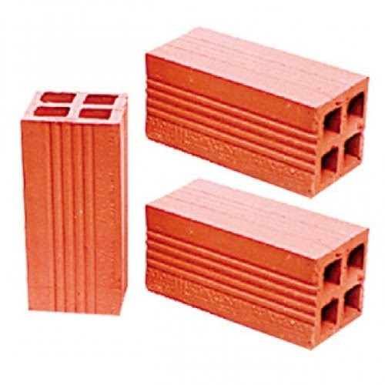

Slide 10
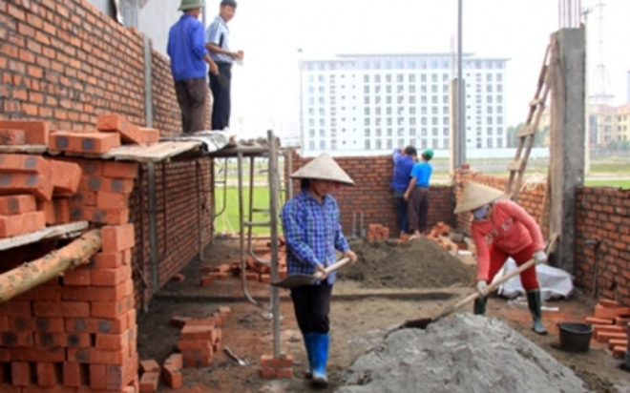
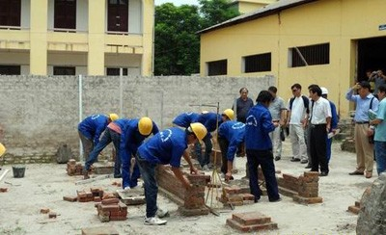
NGHỀ XÂY DỰNG
Notes:
Các bạn hãy quan sát xem trong tranh các cô chú công nhân xây dựng đang làm gì?
Công việc thường ngày của các cô chú công nhân xây dựng là gì? Tay các cô chú cầm gì?

Slide 11
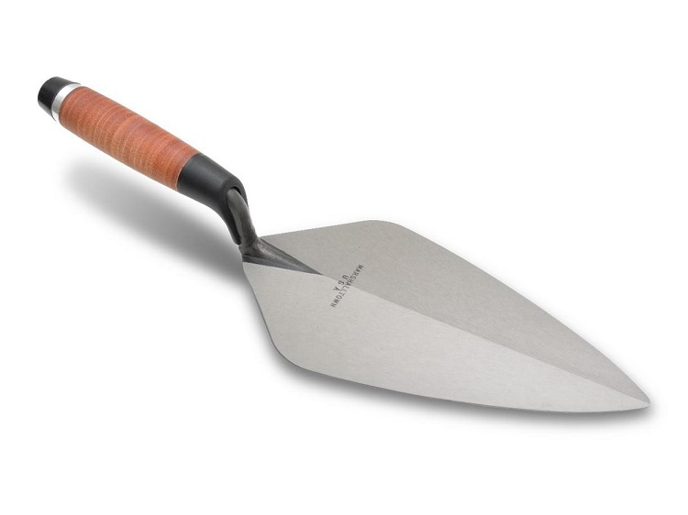
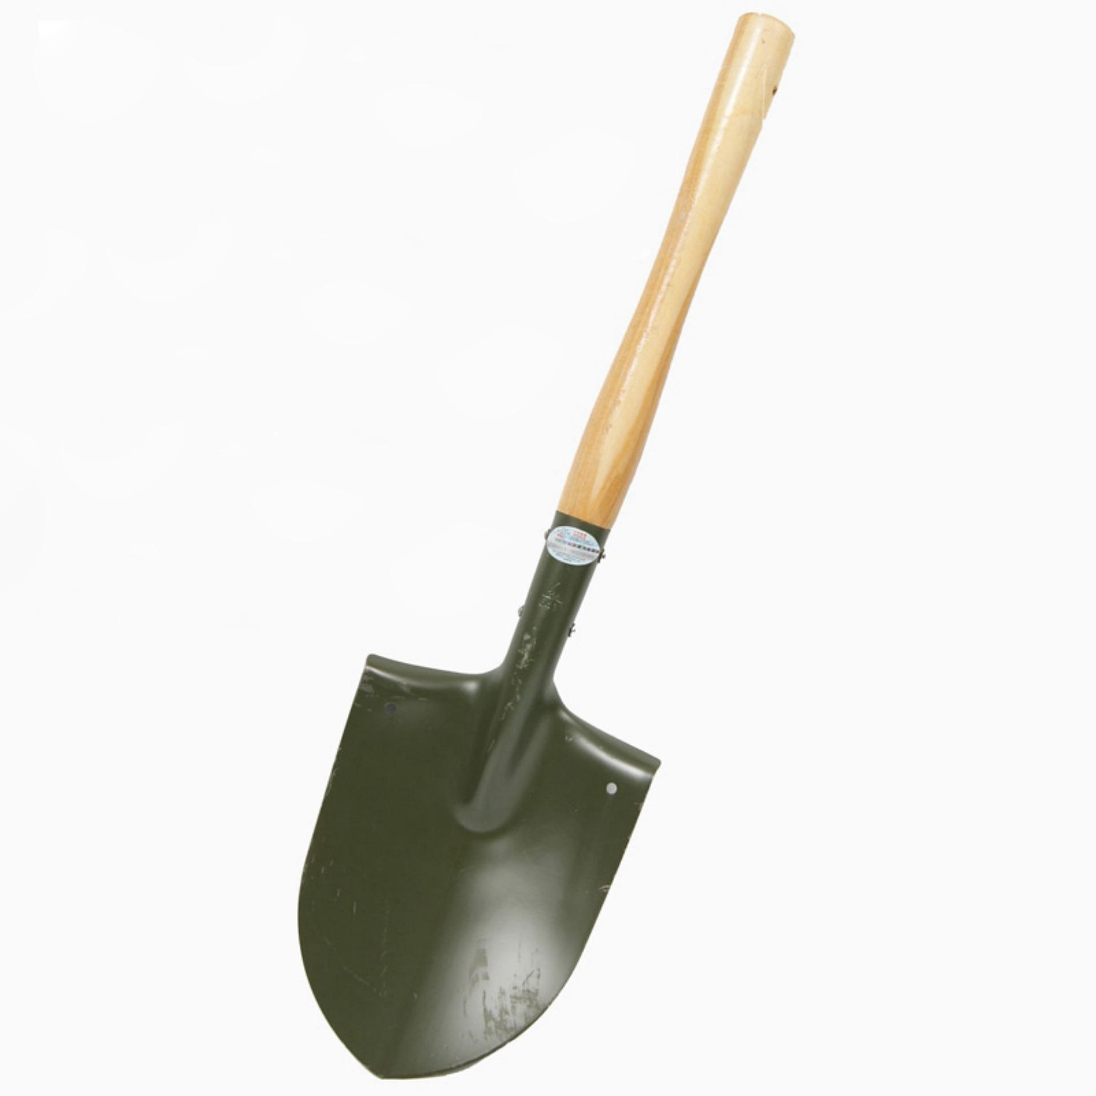
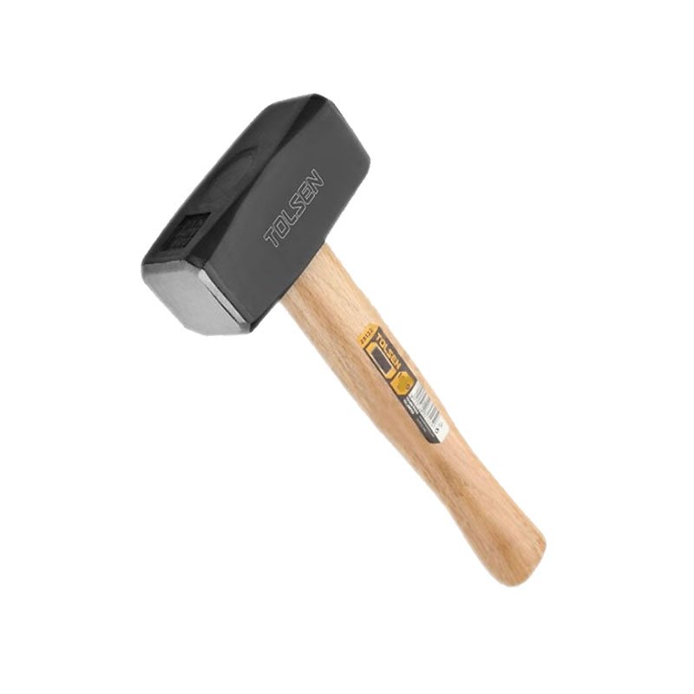
cái bay
cái xẻng
cái búa

Slide 12
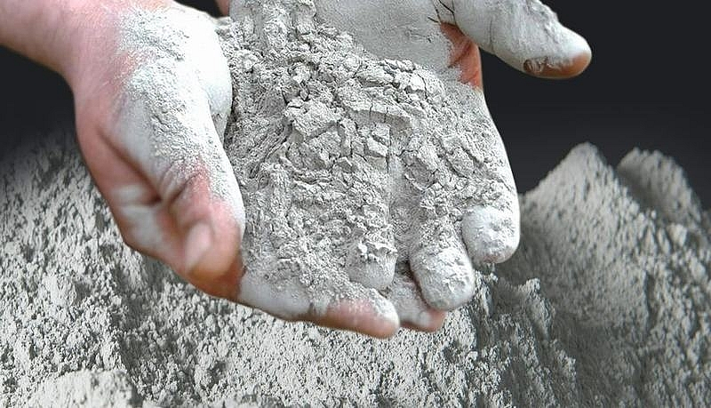
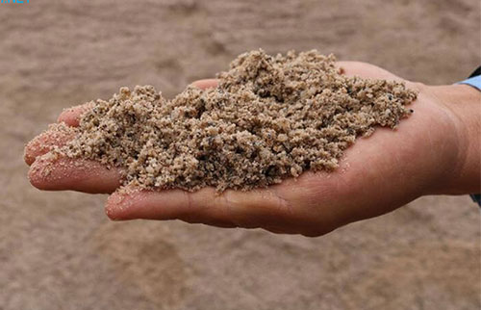
xi măng
cát
cục gạch
Notes:
Ai có thể cho cố biết sản phẩm của nghề xây dựng là gì nào?

Slide 13
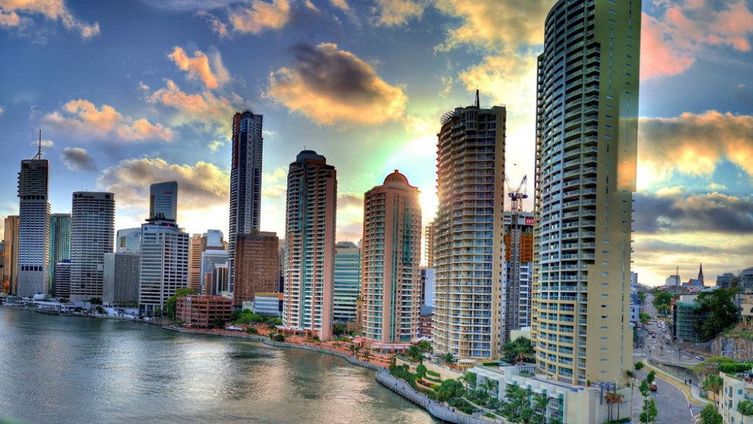
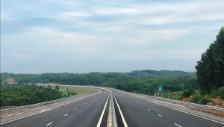
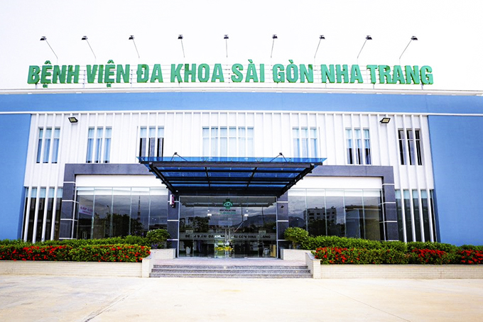
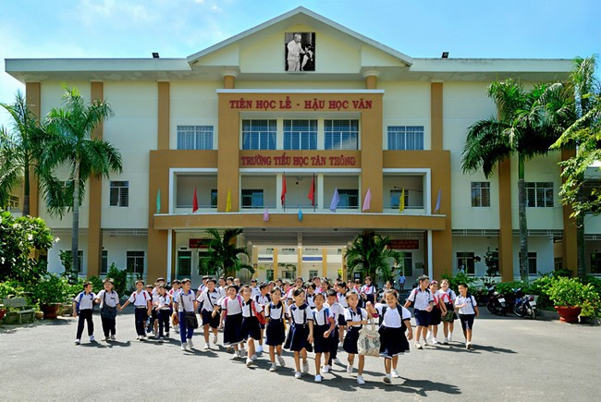

Slide 15
NGHỀ BÁC SĨ
Notes:
Bác sĩ mặt trang phục màu gì? Hay còn gọi là áo gì?
Bác sĩ thường làm những công việc gì?
Để làm được những công việc đó bác sĩ cần những dụng cụ gì?

Slide 16
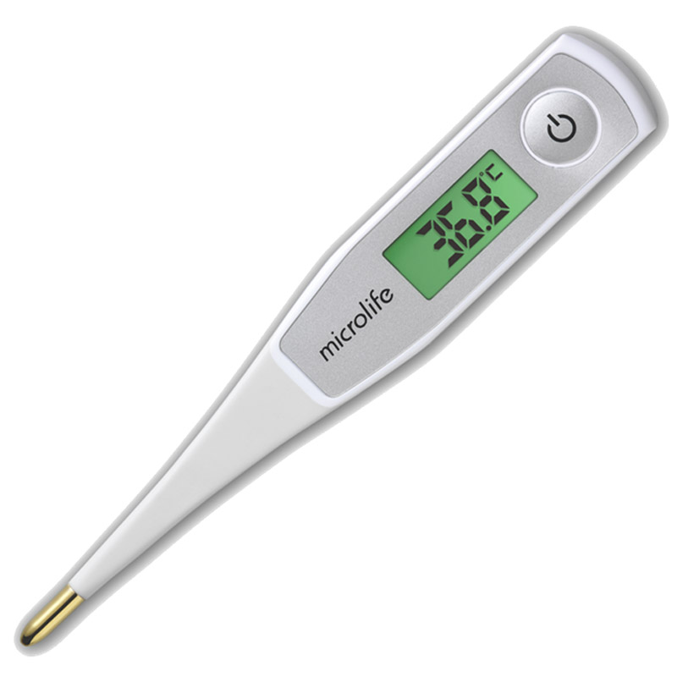
ỐNG NGHE NHỊP TIM
NHIỆT KẾ
ỐNG TIÊM
Notes:
Không có bác sĩ chúng ta có khỏi bệnh được không?
Con thấy nghề bác sĩ đối với mọi người như thế nào?
=> Giáo dục:nghề bác sĩ là nghề cao quý, cần thiết cho xã hội, công việc hằng ngày của bác sĩ là khám ,chữa và kê đơn thuốc cho mọi người . Đem lại sức khỏe cho mọi người…..

Slide 17
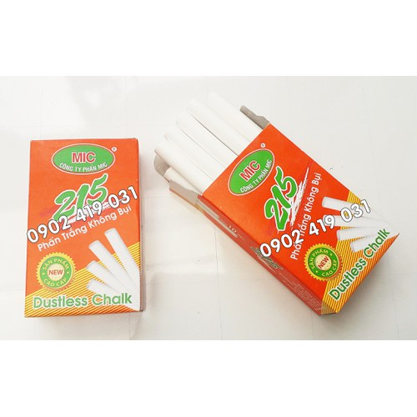

Slide 18
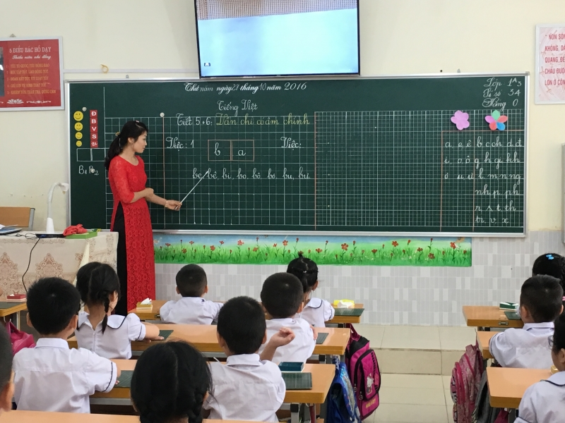
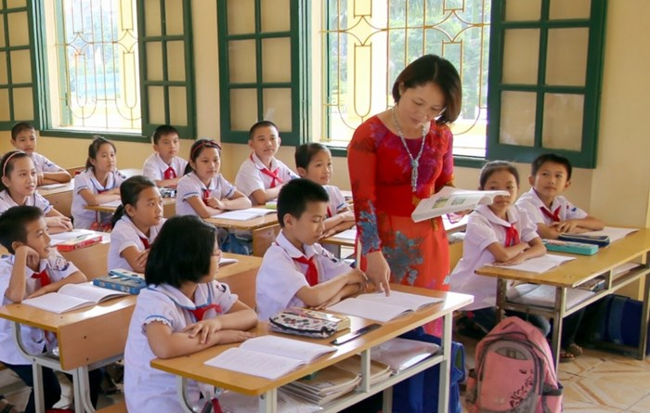
NGHỀ GIÁO VIÊN
Notes:
Hằng ngày cô giáo của con làm những công việc gì? Đồ dùng dạy học của cô là gì?

Slide 19
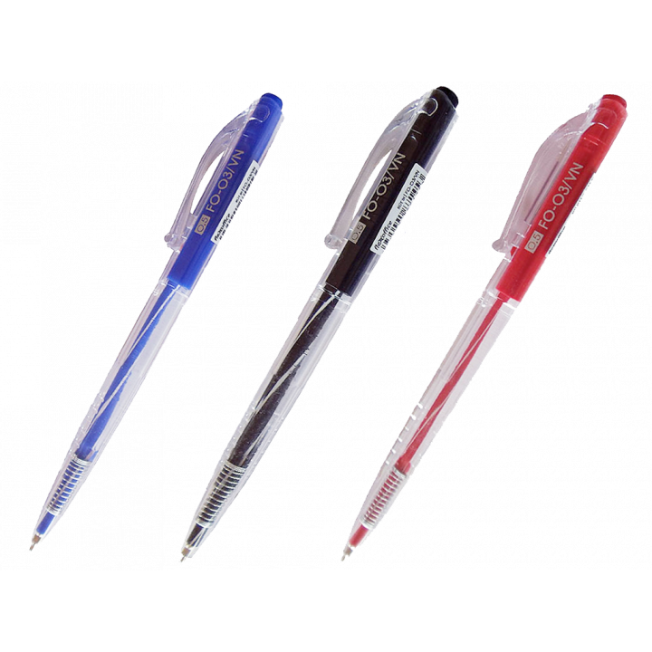
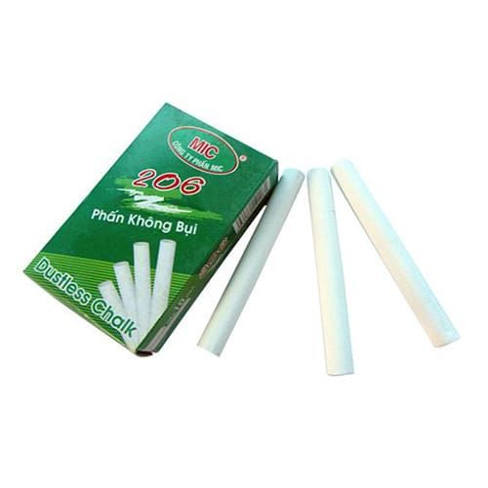
Quyển sách
Cây bút
Quyển vở
Hộp phấn
Notes:
Nghề giáo viên có ích lợi gì cho xã hội?
=> Giáo dục:giáo viên là nghề giúp ích cho cộng đồng và mọi người trong xã hội, công việc chính là chăm sóc, dạy dỗ các cháu và các anh chị học sinh.

Slide 20
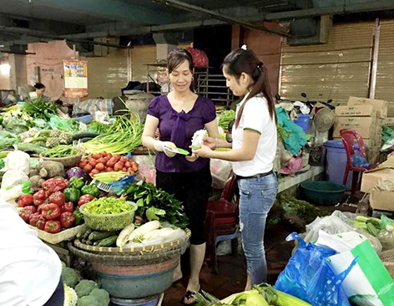
NGHỀ BÁN HÀNG

Slide 21
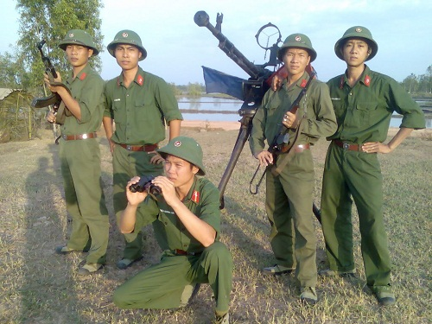
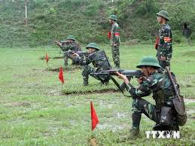
NGHỀ BỘ ĐỘI

Slide 22
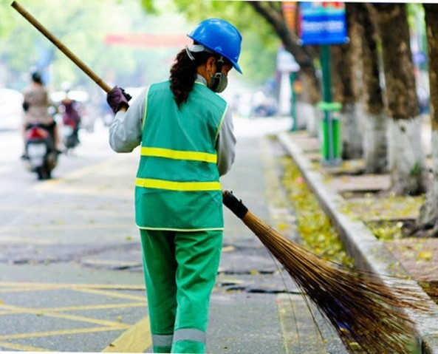
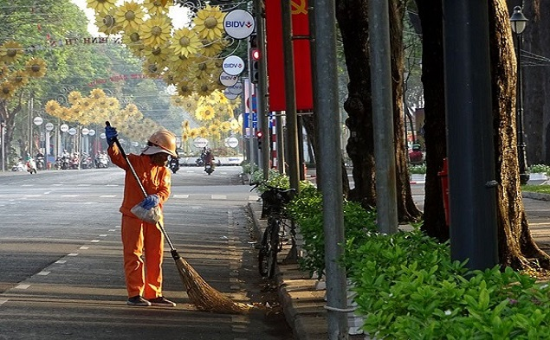
NGHỀ LAO CÔNG

Slide 23
PHẦN THI
“AI GIỎI HƠN”

Slide 24
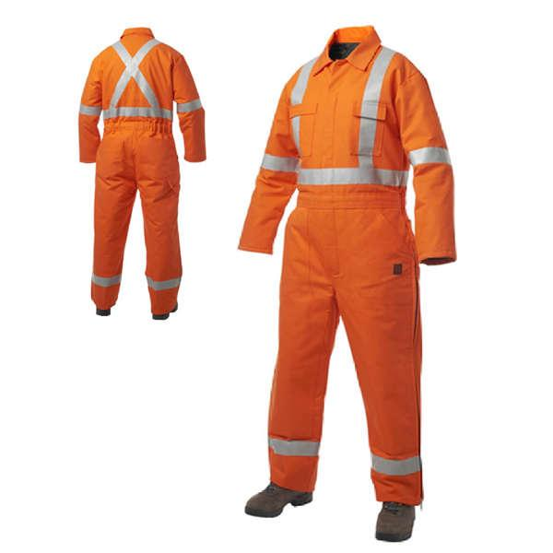
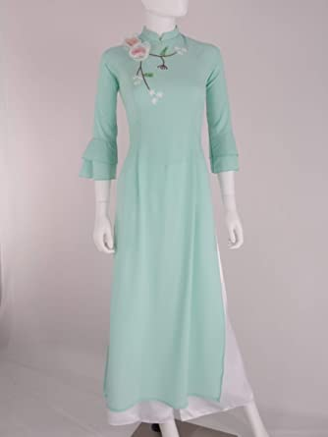
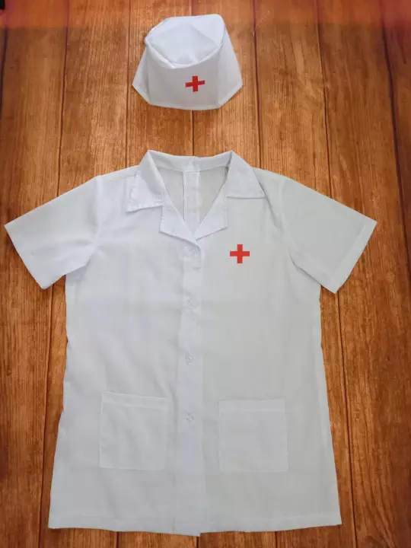
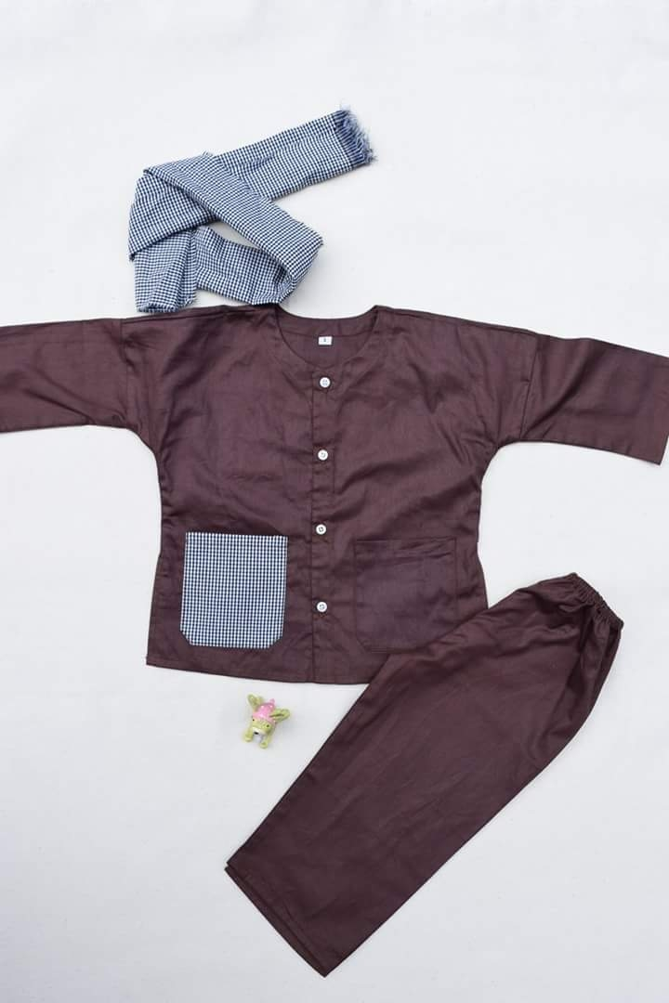

Slide 26
PHẦN THI
“AI NHANH NHẤT”

Slide 27
KẾT THÚC CHƯƠNG TRÌNH VÀ TRAO THƯỞNG

